Slide 1
World Intellektual Property Organisation (WIPO)
State Departament of Intellektual Properti (SDIP)
Inter-regional Workshop on Ekonomic Aspekts of Intellektual Property (IP)
22 and 23 February, 2011
Lviv, Ukraine
Вызовы для управления интеллектуальной собственностью и ее экономические последствия в Украине
ЦИБУЛЕВ Павел Николаевич, доктор технических наук,
профессор
Государственного института
інтелектуальной
собственности
Tel. (+38044)494 06 71
E-mail: tpm@iipl.ukrpatent.org
URL: www.iipl.ukrpatent.org
U

Slide 2
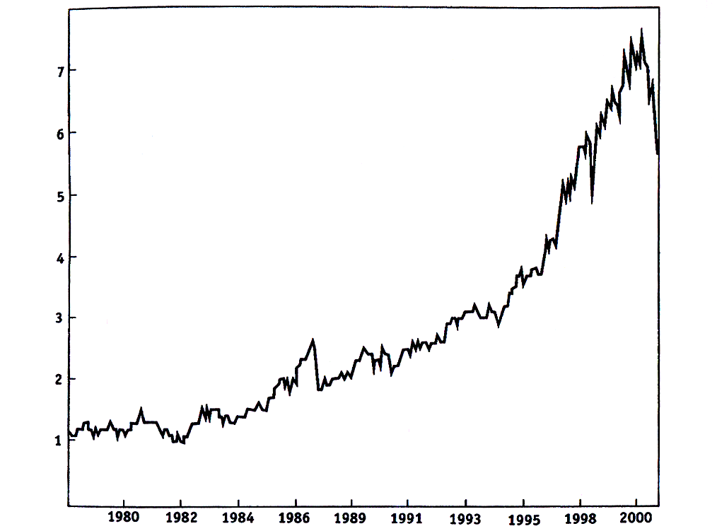
Капитализация/балансовая стоимость для 500 наибольших компаний США (перечень S&P 500)
Капіталізація/балансова вартість
роки
Джерело: Compustat, Standard, and Poor, McGraw Hill

Slide 3
Управление интеллектуальной собственностью
это действия, направленные на получение дополнительной прибыли или иной пользы от использования интеллектуальной собственности

Slide 4
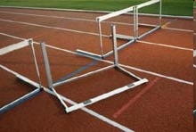
Проблема
21524 д.н. и к.н.
65000 патентов
5.9% инновационной
продукции
82 з 132 место по
конкурентоспособности

Slide 5
Рейтинг барьеров на пути коммерциализации интеллектуальной собственности
Недостаточная компетентность субъектов инновационной деятельности – 3,68
Недостаточное финансирование инновационной деятельности - 3,67
Несовершенная нормативно-правовая база инновационной деятельности – 3,52
Отсутствие эффективной инновационной инфраструктуры – 3,39
Неэффективный инновационный менеджмент – 3,31

Slide 6
Недостаточная компетентность субъектов инновационной деятельности
Инерция советского прошлого
Дефицит обучающих программ по инновационному менежменту
Непонимание определяющей роли
интеллектуальной собственности в экономике

Slide 7
Недостаточное финансирование инновационной деятельности
Всего 0,3 – 04% ВВП выделяет государство на науку
Прикладные исследования финансируются меньше, чем фундаментальные
Малый объем иностранных инвестиций

Slide 8
Несовершенная нормативно-правовая база инновационной деятельности
Законы исходят из принципа презумпции виновности инноватора
Излишне сложная процедура утверждения и финансирования инновационных проектов
Законы практически не предусматривают льгот для инноваторов

Slide 9
Отсутствие эффективной инновационной инфраструктуры
Из 16 технопарков работают только три
Пока создан только один научный парк
Университеты и академические институты только приступили к созданию инновационных подразделений

Slide 10
Неэффективный инновационный менеджмент
Отсутствует эффективная государственная программа инновационного развития
Управление инновационной деятельностью осуществляется несколькими государственными органами одновременно
Существует дефицит профессионалов по
интеллектуальной собственности и трансферу технологий

Slide 11
Рейтинг факторов внешней среды, влияющих на производство инновационной продукции
Политический фактор – 0,536
Экономический фактор – 0,214
Социальный фактор – 0,145
Юридический фактор – 0,105

Slide 12
Принципы управления интеллектуальной собственностью
Принцип первый
Осознайте роль интеллектуальной собственности
Принцип второй
Придерживайтесь баланса
интересов субъектов права
интеллектуальной
Собственности.
Принцип третий
Сделайте интеллектуальную собственность частью стратегического бизнес-планирования

Slide 13
Принципы управления интеллектуальной собственностью
Принцип четвертый
Выявите собственные объекты интеллектуальной собственности
Принцип пятый
Соберите информацию о конкурирующей интеллектуальной собственности
Принцип шестой
Идентифицируйте нужную Вам интеллектуальную собственность
Принцип седьмой
Создайте или приобретите права на нужную Вам интеллектуальную собственность

Slide 14
Принципы управления интеллектуальной собственностью
Принцип восьмой
Оцените экономическую эффективность своей интеллектуальной собственности:
узнайте о затратах на создание, получение правовой охраны и поддержание действия прав на объекты права интеллектуальной собственности;
оцените размер финансовых потоков, которые генерируются объектами права интеллектуальной собственности;
определите цену, за которую можно передать (продать) права на объекты права интеллектуальной собственности.

Slide 15
Принципы управления интеллектуальной собственностью
Принцип девятый
Думайте о налоге на интеллектуальную собственность
Принцип десятый
Будьте готовы защищать права на свою интеллектуальную собственность
Принцип одиннадцатый
Измеряйте эффективность управления интеллектуальной собственностью
Принцип двенадцатый
Создайте креативную команду

Slide 16
Способы коммерциализации интеллектуальной собственности

Slide 17
Старая (линейная) схема коммерциализации интеллектуальной собственности

Slide 18
Стратегия коммерциализации интеллектуальной собственности академическими институтами

Slide 19
Схема коммерциализации интеллектуальной собственности путем создания Spin-off компании

Slide 20
Создание структурных подразделений по интеллектуальной собственности
“Центральные органы исполнительной власти, Национальная и отраслевые академии наук создают структурные подразделения по вопросам трансфера технологий, инновационной деятельности и интеллектуальной собственности в учреждениях науки, образования, охраны здоровья и других государственных учреждениях, которые находятся в сфере их управления”.
[Закон Украины “О государственном регулировании деятельности в сфере трансфера технологий”, 2006]

Slide 21
Функции структурного подразделения по управлению интеллектуальной собственностью
Руководитель подразделения – менеджер по трансферу технологий;
Менеджер по исследованию рынка - маркетолог;
IT менеджер и веб - дизайнер ;
Менеджер по патентованию ;
Менеджер по лицензированию ;
Менеджер по розвитию международных отношений ;
“Spin-off” менеджер ;
Специалист по связям с общественностью и СМИ (создание электронной газеты и брошуры с описанием технологий) ;
Юрист ;
Ассистент руководителя. .

Slide 22
Подготовка кадров для управления интеллектуальной собственностью
Подготовка магистров по специальности “Интеллектуальная собственность”
Подготовка патентных поверенных
Подготовка профессиональных оценщиков интеллектуальной собственности
Подготовка технологических брокеров

Slide 23
Динамика заключения договоров о передаче прав ИС на объекты промышленной собственности (ОПС)
Годы | Количество зарегистрированных ОПС | Количество договоров о передаче прав на ОПС | % договоров о передаче прав на ОПС
2005 | 31013 | 981 | 3,16
2006 | 27170 | 1350 | 4,99
2007 | 30870 | 1673 | 5,42
2008 | 31013 | 981 | 3,16
2009 | 29288 | 1927 | 6,58

Slide 24
Инновационная продукция это:
результат выполнения инновационного проекта;
вырабатывается в Украине впервые;
является конкурентоспособной и имеет на рынке существенно более высокие технико-экономические показатели.
[Закон Украины “Об инновационной деятельности”, 2002]

Slide 25
Объем реализованной инновационной продукции
Годы | Объем реализованной инновационной продукции, тис. дол.США | % от общего объема промышленной продукции
2005 | 4 949 580 | 6,5
2007 | 7 958 023 | 6,7
2008 | 5 951 969 | 5,9

Slide 26
Экономика авторского права и смежных прав в Украине (2005 год)
Вклад индустрий, которые базируются на авторском праве и смежных правах, в валовой внутренний продукт - 2,85%;
Вклад в занятость населения - 1,91%.
[Исследования ВОИС “Экономический вклад индустрий, которые основываются на авторском праве и смежных правах, в Украине”, 2008]

Slide 27
Вывод 1
К вызовам для управления интеллектуальной собственностью в Украине следует отнести:
Недостаточную компетентность субъектов инновационной деятельности
Недостаточное финансирование инновационной деятельности
Несовершенство нормативно правовой базы инновационной деятельности
Отсутствие эффективной инновационной инфраструктуры
Неэффективный инновационный менежмент

Slide 28
Вывод 2
Экономические последствия управления интеллектуальной собственностью в Украине имеют положительную тенденцию , однако относительный вклад интеллектуальной собственности в экономику еще мал:
реализация инновационной продукции составляет всего 6-7% от общего объема реализуемой продукции;
зарегистрированные договора на передачу прав интеллектуальной собственности не превышают7% от количества зарегистрированных объектов интеллектуальной собственности.

Slide 29
Вывод 3
Повышение эффективности управления интеллектуальной собственностью может быть достигнуто, с одной стороны, путем создания государством благоприятного климата для осуществления инновационной деятельности, а с другой – через поиск научными организациями и промышленными предприятиями собственных путей коммерциализации интеллектуальной собственности, в том числе путем создания Spin-off компаний.

Slide 30
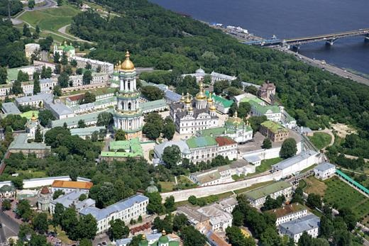
о
Благодарю за внимание!
E-mail: tpm@iipl.ukrpatent.org

